Slide 1
Web应用安全结构
知道创宇-余弦
2012年4月12日

Slide 2
演讲内容
一. Web应用生态系统
二. Web应用生态系统结构里的安全问题

Slide 3
基于B/S结构的软件在这都被定义为Web应用

Slide 4























一.Web应用生态系统
MASHUP

Slide 5
Web应用层次
数据输入
浏览器：Firefox/IE/Chrome
Web前端框架：jQuery/Bootstrap/HTML5框架
Web应用：BBS/CMS/BLOG
Web开发框架：Django/Rails/ThinkPHP
Web服务端语言：PHP/ASP/.NET
Web容器：Apache/IIS/Nginx
存储：数据库存储/内存存储/文件存储
数据输出
操作系统：Linux/Windows

Slide 6
Web应用分类
开源
WordPress, FCKeditor, phpMyAdmin, Discuz!等
闭源
TRS内容协作平台、EasySite、Eyou邮件系统等
私有
自己私有团队开发的、外包定制开发的等
Notes:
闭源的会更不安全

Slide 7




Web应用生态系统
Web应用生态系统结构
基于的Web开发框架，如：ThinkPHP
基于的前端开发框架，如：jQuery
基于的开源Web组件，如：编辑器FCKeditor
自己的插件体系，如：第三方开发的插件
基于的公共类文件，如：文件上传类文件
基于的公共函数，如：一段SQL注射过滤的函数
其它……
想想，上面基于的东西是不是都可能出现

Slide 8
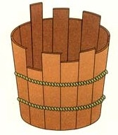
网站生态系统
一个网站可能会包含多个Web应用
Web应用A
Web应用B
...
Web应用都有漏洞，漏洞有多有少，风险有大有小
随着时间的推移，漏洞也会变化或进化
网站的安全性此时取决于木桶原理的那块短板

Slide 9
二. Web应用生态系统结构里的安全问题

Slide 10
Web应用生态系统结构
基于的Web开发框架，如：ThinkPHP
基于的前端开发框架，如：jQuery
基于的开源Web组件，如：编辑器FCKeditor
自己的插件体系，如：第三方开发的插件
基于的公共类文件，如：文件上传类文件
基于的公共函数，如：一段SQL注射过滤的函数
其它……

Slide 11
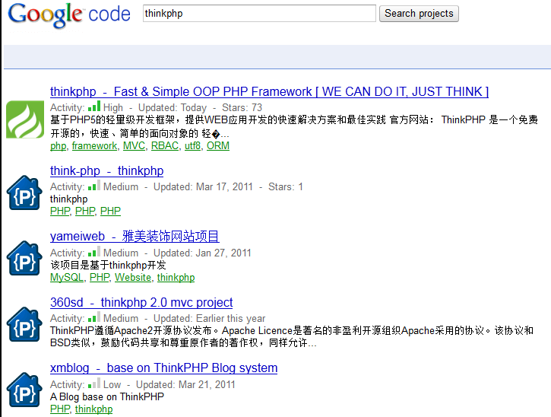
1. 基于的Web开发框架
Web开发框架出问题很可怕
基于这个框架开发的Web应用基本都会出问题
如2012.4.9 wooyun上爆的ThinkPHP任意代码执行漏洞
大约561000个
网站受影响
基于ThinkPHP开发的Web应用

Slide 12
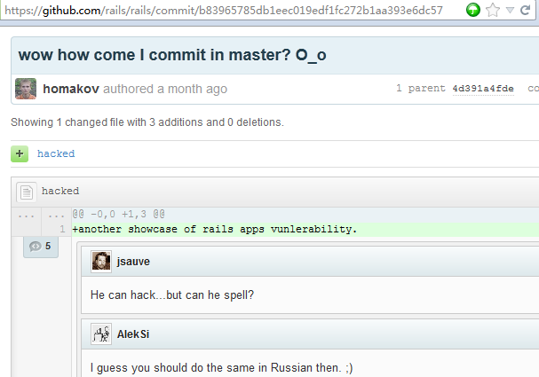
1. 基于的Web开发框架
2012.3.5 Github被黑——基于Rails框架
Rails的Mass-assignment机制可以导致变量覆盖的特性导致这起安全事件
分析 http://blog.knownsec.com/2012/03/feature2vul-github-hacked/

Slide 13
2. 基于的前端开发框架
jQuery 1.6.1 XSS
jQuery是世界上最流行的JavaScript库
<script>$(location.hash);</script>
http://ma.la/jquery_xss/#<img src=/ onerror=alert(1)>
Twitter Bootstrap tooltips等插件潜在XSS
<a id="x" href="#" rel="tooltip" title="&lt;script&gt;alert(document.cookie);&lt;/script&gt;">hover over me</a>
http://blog.knownsec.com/2012/03/feature2vul-twitter-bootstrap-xss/

Slide 14
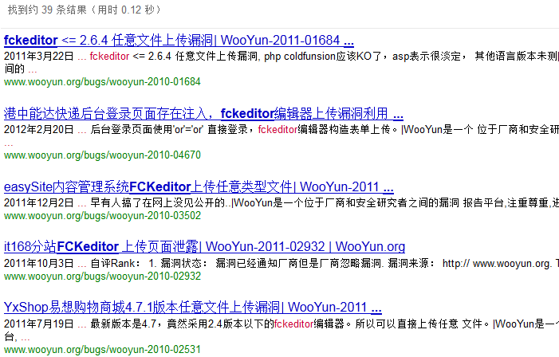
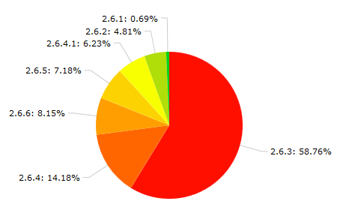
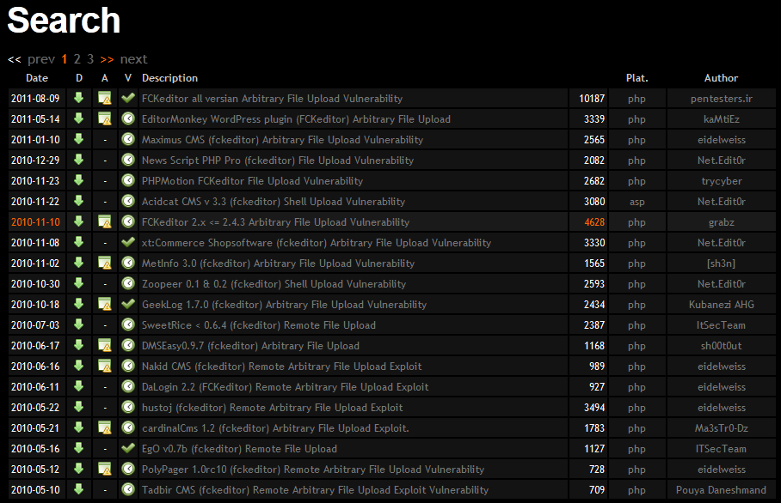
3. 基于的开源Web组件
编辑器FCKeditor
出现最多的是文件上传漏洞直接得到Web后门

Slide 15
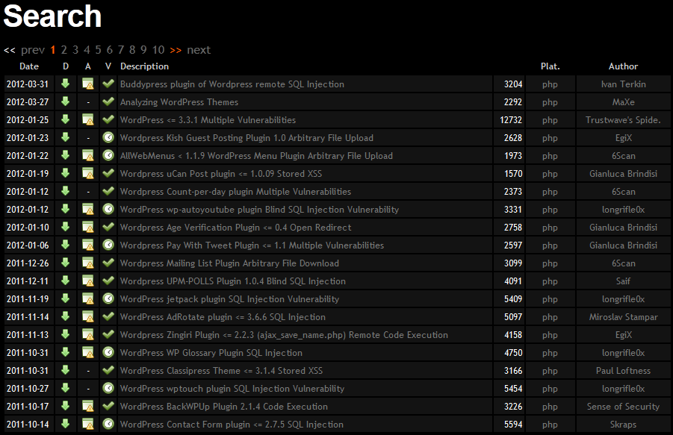
4. 自己的插件体系
WordPress插件各种严重漏洞

Slide 16
5. 基于的公共类或函数
很多时候Web开发人员经常copy现有代码
比如文件上传的代码
刚开始仅简单判断后缀（黑名单），可以绕过
IIS文件后缀解析漏洞：a.asp;.jpg
Apache文件后缀解析漏洞：a.php.jpg
Nginx文件类型错误解析漏洞：a.jpg/a.php
%00后缀截断
校验文件头，可以在jpg文件里嵌入服务端语言指令，然后绕过后缀判断
...

Slide 17

谢谢！

